Slide 1
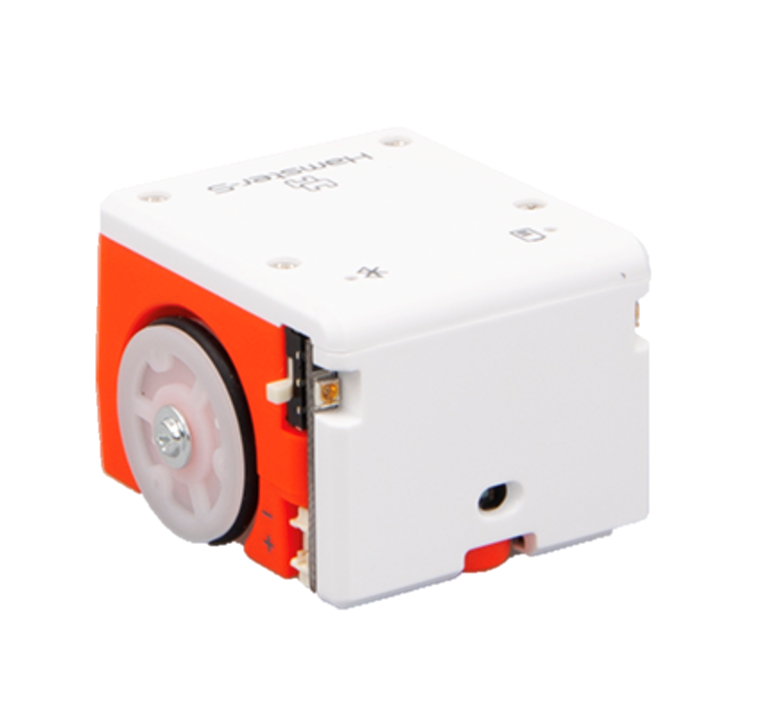


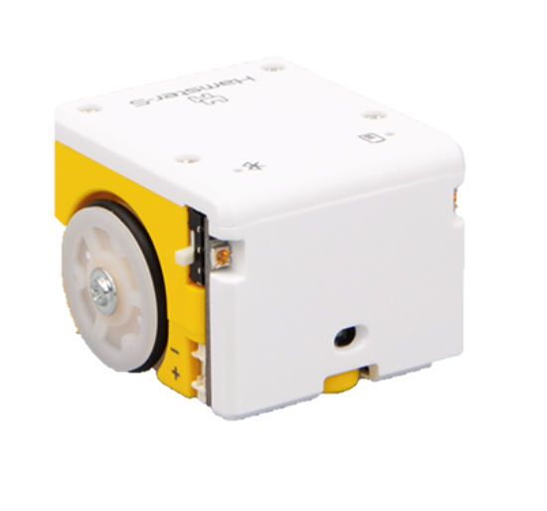

햄찌의 모험
~ 잃어버린 엄마를 찾아서 ~

Slide 2




















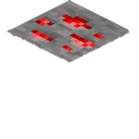



6. 몹 피하며 던전 탈출 ( 햄스터 로봇 대시보드로 조작하기 )
스테이지 목록
아들~
4. 청소 퀘스트 ( 햄스터 로봇 청소 로봇으로 변신 )
내 노래 실력을 뽐 내 볼까?
5. 노래로 몹 잠들게 하기 ( 햄스터 로봇 노래 하기 )
2. 암호 던전 ( 불빛 따라하기 )
3. 강 건너기 ( 햄스터 로봇 선 따라 이동, 손바닥 따라 이동 )
1. 미로 던전 (햄스터 로봇 이동)

Slide 3
다섯 번째 스테이지 자장가로 몹 잠들게 하기
햄스터 로봇으로 자장가를 불러 몹을 잠재우세요

Slide 4
자장가로 몹 잠들게 하기
앞에 슬라임 몹이 있어!! 여간해선 비키지
않을 것 같아!! 하지만
내가 자장가를 불러주면 잠들어 버릴 것 같아!! 자장가를 불러서 저 몹을 잠재우자

Slide 5
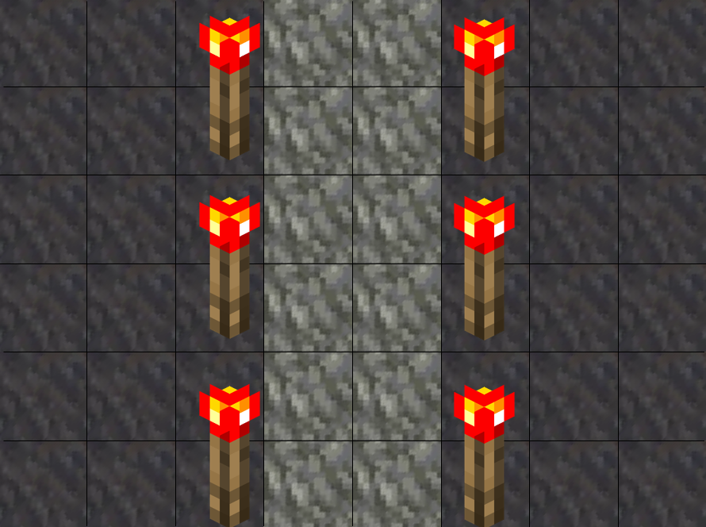





자장가로 몹 잠들게 하기

Slide 6
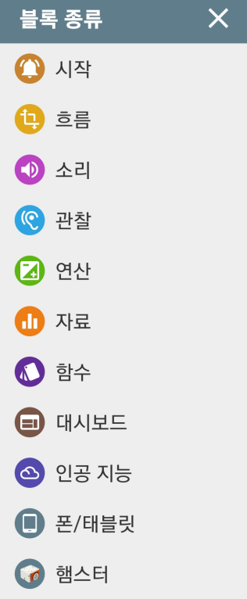
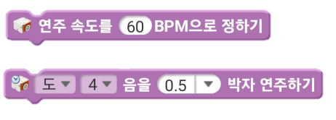
자장가로 몹 잠들게 하기
이 블록들로 날 도와줘 친구들아!~

Slide 7
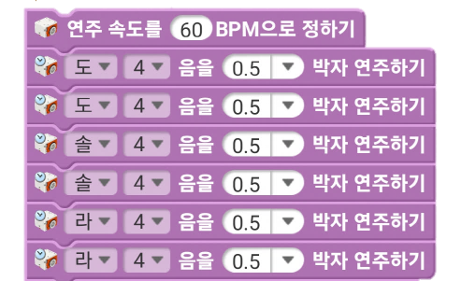

자장가로 몹 잠들게 하기
코딩 힌트
우선 연주 속도를 60BPM으로 정해야 해~ 그 다음 음표를 보고 몇 박자 연주 할 것인지 코드를 넣으면 쉽게 할 수 있을거야~
4분 음표를 0.5 박자 연주하고,
2분 음표를 1박자 연주해보자!!!

Slide 8
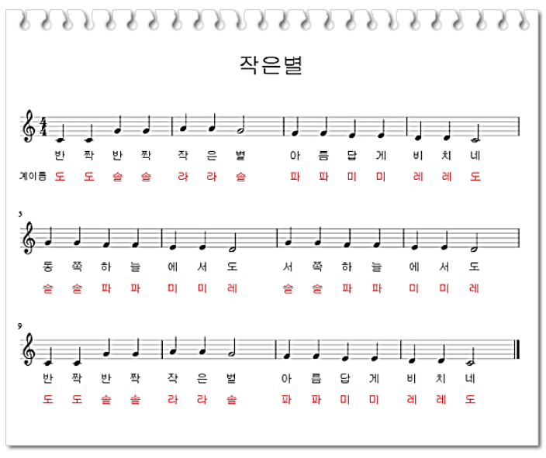
이건 작은 별 노래 악보야

Slide 9
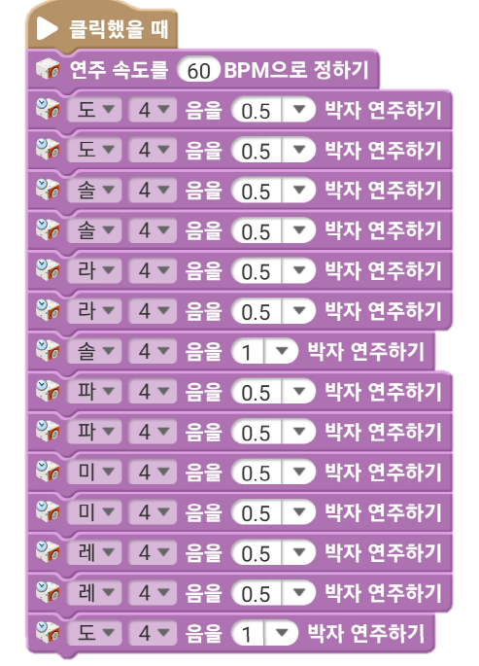
“작은 별” 자장가 부르기 소스

Slide 10


자장가 부르기 스테이지 클리어!!!

